Slide 1

CONVERSIÓN DE UNIDADES SOAP EN JAVA SIN BASE DE DATOS
INTEGRANTES: Ariel Reyes
Anthony Villareal
NRC: 30742
FECHA: 13/05/2026
TUTOR: ING. MAURICIO CAMPAÑA
1

Slide 2

1 OBJETIVO
1 OBJETIVOS
2 DESARROLLO
3 EJECUCIÓN
4 CONCLUSIONES
5 RECOMENDACIONES
6 BIBLIOGRAFÍA
El objetivo de esta práctica es desarrollar un servicio web en Java que permita la conversión de unidades de longitud entre centímetros y pulgadas.
La práctica busca:
Implementar un servicio web que exponga métodos para convertir unidades de longitud.
Utilizar la tecnología Java para crear, desplegar y consumir servicios web.
3

Slide 3
1 OBJETIVOS ESPECIFICOS
1 OBJETIVOS
2 DESARROLLO
3 EJECUCIÓN
4 CONCLUSIONES
5 RECOMENDACIONES
6 BIBLIOGRAFÍA
Estructurar el proyecto en paquetes lógicos (mvc) para mejorar la organización y mantenibilidad del código.
Aplicar principios de la programación orientada a objetos en la implementación de la lógica de negocio
Crear clases de prueba en el paquete prueba para verificar el correcto funcionamiento de los métodos de conversión.
Utilizar las clases de prueba para ejecutar pruebas y validar los resultados en la consola.
3

Slide 4
2 DESARROLLO
7

Slide 5
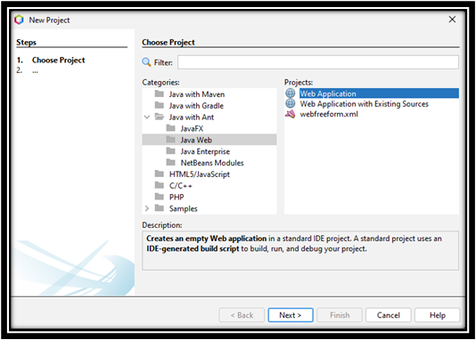
2.1.1. CREACIÓN DEL PROYECTO SERVIDOR
1 OBJETIVOS
2 MARCO TEÓRICO
2.1 INTRODUCCIÓN A DOTNET
2.2 DOTNET FRAMEWORK
2.3 DOTNET CORE
2.4 MONO Y XAMARIN
2.5 ENTITY FRAMEWORK CORE
2.6 C++
2.7 F#
2.8 VISUAL BASIC
2.9 C#
2.10 JAVA
2.11 JAVASCRIPT
3 DESARROLLO
3.1. VIDEO 2: LENGUAJES DE PROGRAMACIÓN DE .NET
3.2. VIDEO 3: INTEROPERABILIDAD DE LENGUAJES DE .NET
3.3. VIDEO 4: .NET STANDARD BCL PCL
4 CONCLUSIONES
5 RECOMENDACIONES
6 BIBLIOGRAFÍA
1 OBJETIVOS
2 MARCO TEÓRICO
2.1 DECLARACIÓN UPDATE
2.2 DECLARACIÓN SELECT
2.3 MARCO DE PÁGINA
2.4 BOOTSTRAP
3 DESARROLLO
3.1. VIDEO 2: LENGUAJES DE PROGRAMACIÓN DE .NET
3.2. VIDEO 3: INTEROPERABILIDAD DE LENGUAJES DE .NET
3.3. VIDEO 4: .NET STANDARD BCL PCL
4 CONCLUSIONES
5 RECOMENDACIONES
6 BIBLIOGRAFÍA
1 OBJETIVOS
2 DESARROLLO
3 EJECUCIÓN
4 CONCLUSIONES
5 RECOMENDACIONES
6 BIBLIOGRAFÍA
Para empezar con la creación del web service con base de datos en java, se tendrá de que crear un proyecto de tipo “Web Aplication”.
8

Slide 6
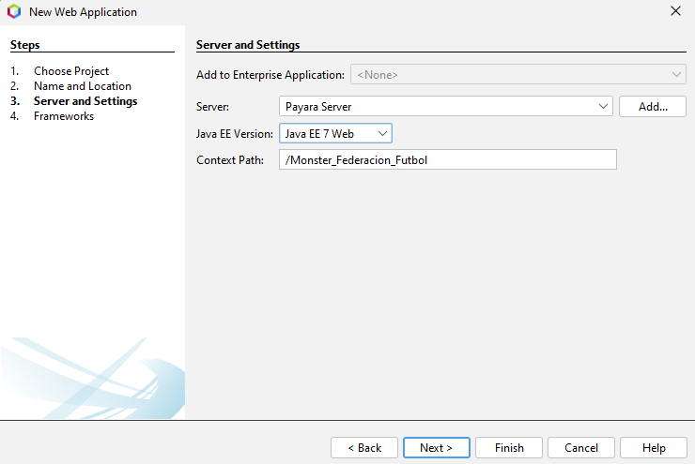
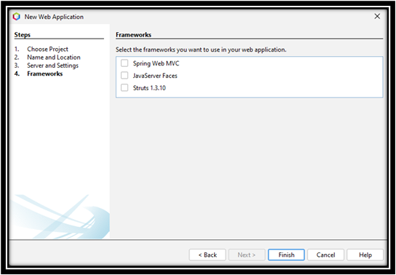
1 OBJETIVOS
2 MARCO TEÓRICO
2.1 INTRODUCCIÓN A DOTNET
2.2 DOTNET FRAMEWORK
2.3 DOTNET CORE
2.4 MONO Y XAMARIN
2.5 ENTITY FRAMEWORK CORE
2.6 C++
2.7 F#
2.8 VISUAL BASIC
2.9 C#
2.10 JAVA
2.11 JAVASCRIPT
3 DESARROLLO
3.1. VIDEO 2: LENGUAJES DE PROGRAMACIÓN DE .NET
3.2. VIDEO 3: INTEROPERABILIDAD DE LENGUAJES DE .NET
3.3. VIDEO 4: .NET STANDARD BCL PCL
4 CONCLUSIONES
5 RECOMENDACIONES
6 BIBLIOGRAFÍA
1 OBJETIVOS
2 MARCO TEÓRICO
2.1 DECLARACIÓN UPDATE
2.2 DECLARACIÓN SELECT
2.3 MARCO DE PÁGINA
2.4 BOOTSTRAP
3 DESARROLLO
3.1. VIDEO 2: LENGUAJES DE PROGRAMACIÓN DE .NET
3.2. VIDEO 3: INTEROPERABILIDAD DE LENGUAJES DE .NET
3.3. VIDEO 4: .NET STANDARD BCL PCL
4 CONCLUSIONES
5 RECOMENDACIONES
6 BIBLIOGRAFÍA
1 OBJETIVOS
2 DESARROLLO
3 EJECUCIÓN
4 CONCLUSIONES
5 RECOMENDACIONES
6 BIBLIOGRAFÍA
El proyecto correrá en Payara Server con Java EE 7 Web para una compatibilidad correcta.
17

Slide 7
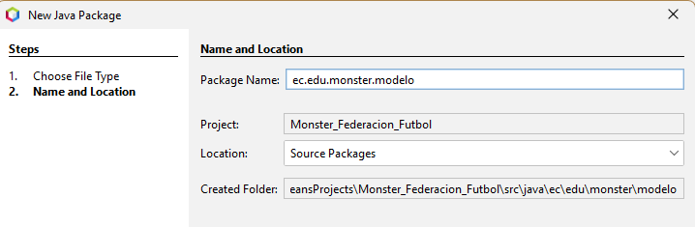
1 OBJETIVOS
2 MARCO TEÓRICO
2.1 INTRODUCCIÓN A DOTNET
2.2 DOTNET FRAMEWORK
2.3 DOTNET CORE
2.4 MONO Y XAMARIN
2.5 ENTITY FRAMEWORK CORE
2.6 C++
2.7 F#
2.8 VISUAL BASIC
2.9 C#
2.10 JAVA
2.11 JAVASCRIPT
3 DESARROLLO
3.1. VIDEO 2: LENGUAJES DE PROGRAMACIÓN DE .NET
3.2. VIDEO 3: INTEROPERABILIDAD DE LENGUAJES DE .NET
3.3. VIDEO 4: .NET STANDARD BCL PCL
4 CONCLUSIONES
5 RECOMENDACIONES
6 BIBLIOGRAFÍA
1 OBJETIVOS
2 MARCO TEÓRICO
2.1 DECLARACIÓN UPDATE
2.2 DECLARACIÓN SELECT
2.3 MARCO DE PÁGINA
2.4 BOOTSTRAP
3 DESARROLLO
3.1. VIDEO 2: LENGUAJES DE PROGRAMACIÓN DE .NET
3.2. VIDEO 3: INTEROPERABILIDAD DE LENGUAJES DE .NET
3.3. VIDEO 4: .NET STANDARD BCL PCL
4 CONCLUSIONES
5 RECOMENDACIONES
6 BIBLIOGRAFÍA
1 OBJETIVOS
2 DESARROLLO
3 EJECUCIÓN
4 CONCLUSIONES
5 RECOMENDACIONES
6 BIBLIOGRAFÍA
Una vez seleccionada la opción de Java Package, se le dará el nombre de la capa deseada como se indicó anteriormente. En este caso se crearán las capas de modelo, pruebas, servicios y web services y luego se procede a la codificacion.
17

Slide 8
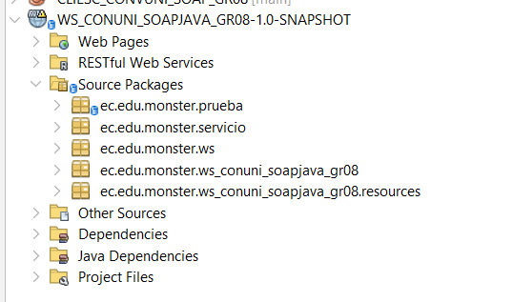
2.2 CREACIÓN DEL PROYECTO ESCRITORIO CLIENTE
1 OBJETIVOS
2 MARCO TEÓRICO
2.1 INTRODUCCIÓN A DOTNET
2.2 DOTNET FRAMEWORK
2.3 DOTNET CORE
2.4 MONO Y XAMARIN
2.5 ENTITY FRAMEWORK CORE
2.6 C++
2.7 F#
2.8 VISUAL BASIC
2.9 C#
2.10 JAVA
2.11 JAVASCRIPT
3 DESARROLLO
3.1. VIDEO 2: LENGUAJES DE PROGRAMACIÓN DE .NET
3.2. VIDEO 3: INTEROPERABILIDAD DE LENGUAJES DE .NET
3.3. VIDEO 4: .NET STANDARD BCL PCL
4 CONCLUSIONES
5 RECOMENDACIONES
6 BIBLIOGRAFÍA
1 OBJETIVOS
2 MARCO TEÓRICO
2.1 DECLARACIÓN UPDATE
2.2 DECLARACIÓN SELECT
2.3 MARCO DE PÁGINA
2.4 BOOTSTRAP
3 DESARROLLO
3.1. VIDEO 2: LENGUAJES DE PROGRAMACIÓN DE .NET
3.2. VIDEO 3: INTEROPERABILIDAD DE LENGUAJES DE .NET
3.3. VIDEO 4: .NET STANDARD BCL PCL
4 CONCLUSIONES
5 RECOMENDACIONES
6 BIBLIOGRAFÍA
1 OBJETIVOS
2 DESARROLLO
3 EJECUCIÓN
4 CONCLUSIONES
5 RECOMENDACIONES
6 BIBLIOGRAFÍA
Realizado el servidor se avanza a la aplicación cliente, para ello se crea un nuevo proyecto de tipo Java Application llamado WSConvUniSoapClient.
17

Slide 9
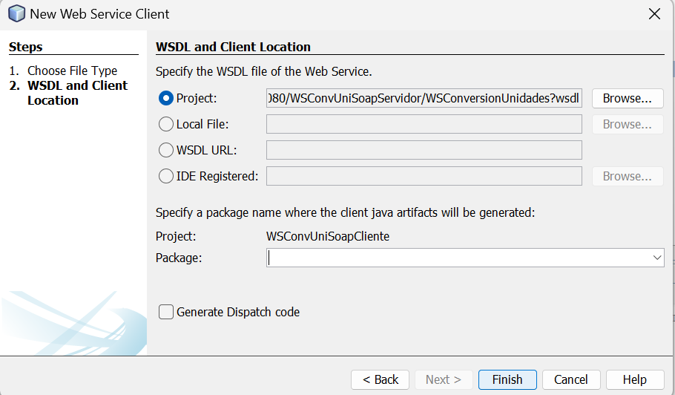
1 OBJETIVOS
2 MARCO TEÓRICO
2.1 INTRODUCCIÓN A DOTNET
2.2 DOTNET FRAMEWORK
2.3 DOTNET CORE
2.4 MONO Y XAMARIN
2.5 ENTITY FRAMEWORK CORE
2.6 C++
2.7 F#
2.8 VISUAL BASIC
2.9 C#
2.10 JAVA
2.11 JAVASCRIPT
3 DESARROLLO
3.1. VIDEO 2: LENGUAJES DE PROGRAMACIÓN DE .NET
3.2. VIDEO 3: INTEROPERABILIDAD DE LENGUAJES DE .NET
3.3. VIDEO 4: .NET STANDARD BCL PCL
4 CONCLUSIONES
5 RECOMENDACIONES
6 BIBLIOGRAFÍA
1 OBJETIVOS
2 MARCO TEÓRICO
2.1 DECLARACIÓN UPDATE
2.2 DECLARACIÓN SELECT
2.3 MARCO DE PÁGINA
2.4 BOOTSTRAP
3 DESARROLLO
3.1. VIDEO 2: LENGUAJES DE PROGRAMACIÓN DE .NET
3.2. VIDEO 3: INTEROPERABILIDAD DE LENGUAJES DE .NET
3.3. VIDEO 4: .NET STANDARD BCL PCL
4 CONCLUSIONES
5 RECOMENDACIONES
6 BIBLIOGRAFÍA
1 OBJETIVOS
2 DESARROLLO
3 EJECUCIÓN
4 CONCLUSIONES
5 RECOMENDACIONES
6 BIBLIOGRAFÍA
Después de la creación de la aplicación, el paso inicial implica la generación del cliente del servicio web. Para hacerlo, se hace clic derecho en la aplicación recién creada y se selecciona la opción "Web Service Client". Durante la configuración del cliente del servicio web, se empleará la URL del WSDL para consumir los servicios web del proyecto servidor, y se especificará que el paquete de destino sea "ec.edu.monster.ws".
17

Slide 10
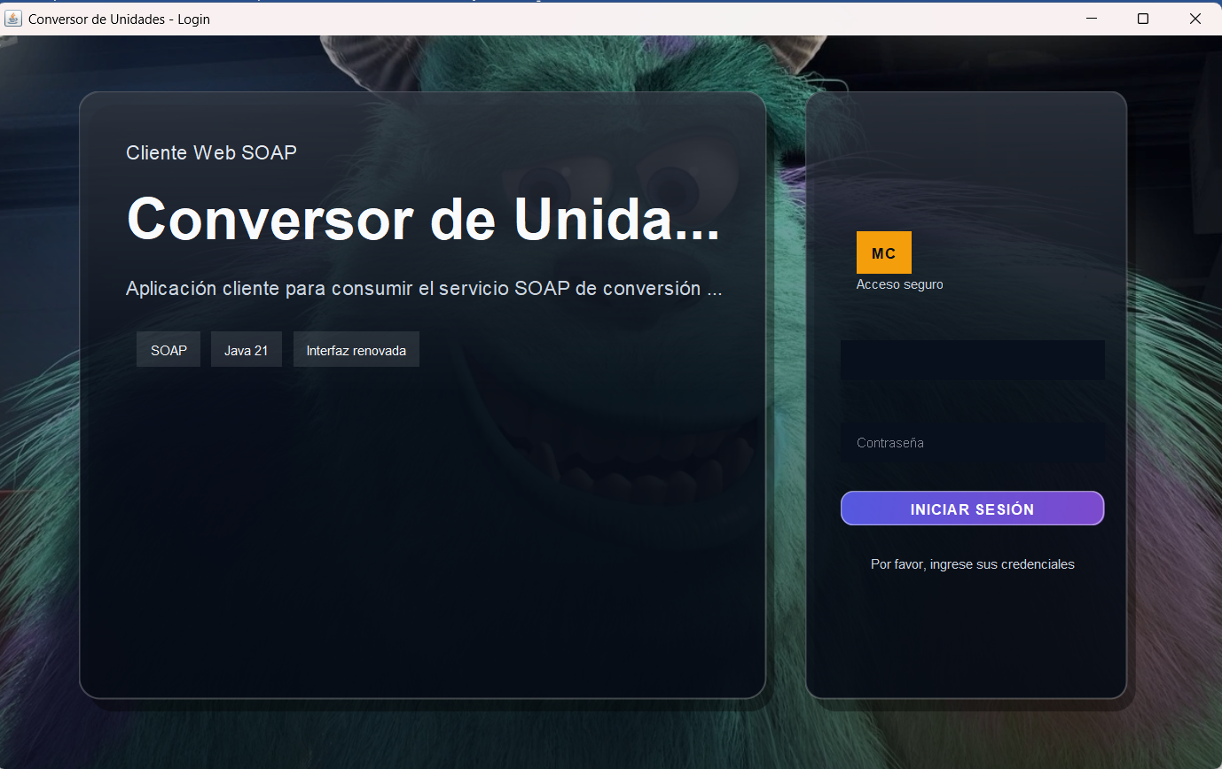
1 OBJETIVOS
2 MARCO TEÓRICO
2.1 INTRODUCCIÓN A DOTNET
2.2 DOTNET FRAMEWORK
2.3 DOTNET CORE
2.4 MONO Y XAMARIN
2.5 ENTITY FRAMEWORK CORE
2.6 C++
2.7 F#
2.8 VISUAL BASIC
2.9 C#
2.10 JAVA
2.11 JAVASCRIPT
3 DESARROLLO
3.1. VIDEO 2: LENGUAJES DE PROGRAMACIÓN DE .NET
3.2. VIDEO 3: INTEROPERABILIDAD DE LENGUAJES DE .NET
3.3. VIDEO 4: .NET STANDARD BCL PCL
4 CONCLUSIONES
5 RECOMENDACIONES
6 BIBLIOGRAFÍA
1 OBJETIVOS
2 MARCO TEÓRICO
2.1 DECLARACIÓN UPDATE
2.2 DECLARACIÓN SELECT
2.3 MARCO DE PÁGINA
2.4 BOOTSTRAP
3 DESARROLLO
3.1. VIDEO 2: LENGUAJES DE PROGRAMACIÓN DE .NET
3.2. VIDEO 3: INTEROPERABILIDAD DE LENGUAJES DE .NET
3.3. VIDEO 4: .NET STANDARD BCL PCL
4 CONCLUSIONES
5 RECOMENDACIONES
6 BIBLIOGRAFÍA
1 OBJETIVOS
2 DESARROLLO
3 EJECUCIÓN
4 CONCLUSIONES
5 RECOMENDACIONES
6 BIBLIOGRAFÍA
Al mismo tiempo se creará un formulario (JFrame Form) para el Inicio de Sesión
17

Slide 11
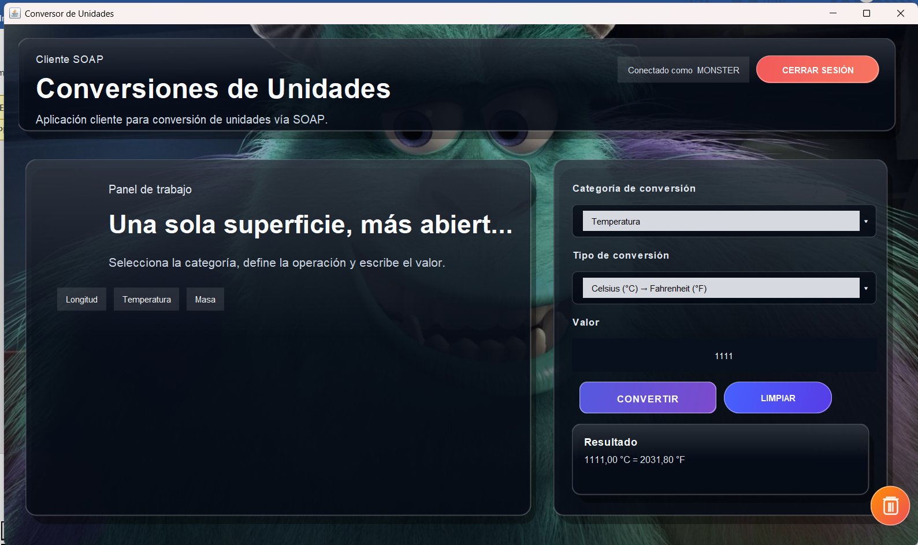
1 OBJETIVOS
2 MARCO TEÓRICO
2.1 INTRODUCCIÓN A DOTNET
2.2 DOTNET FRAMEWORK
2.3 DOTNET CORE
2.4 MONO Y XAMARIN
2.5 ENTITY FRAMEWORK CORE
2.6 C++
2.7 F#
2.8 VISUAL BASIC
2.9 C#
2.10 JAVA
2.11 JAVASCRIPT
3 DESARROLLO
3.1. VIDEO 2: LENGUAJES DE PROGRAMACIÓN DE .NET
3.2. VIDEO 3: INTEROPERABILIDAD DE LENGUAJES DE .NET
3.3. VIDEO 4: .NET STANDARD BCL PCL
4 CONCLUSIONES
5 RECOMENDACIONES
6 BIBLIOGRAFÍA
1 OBJETIVOS
2 MARCO TEÓRICO
2.1 DECLARACIÓN UPDATE
2.2 DECLARACIÓN SELECT
2.3 MARCO DE PÁGINA
2.4 BOOTSTRAP
3 DESARROLLO
3.1. VIDEO 2: LENGUAJES DE PROGRAMACIÓN DE .NET
3.2. VIDEO 3: INTEROPERABILIDAD DE LENGUAJES DE .NET
3.3. VIDEO 4: .NET STANDARD BCL PCL
4 CONCLUSIONES
5 RECOMENDACIONES
6 BIBLIOGRAFÍA
1 OBJETIVOS
2 DESARROLLO
3 EJECUCIÓN
4 CONCLUSIONES
5 RECOMENDACIONES
6 BIBLIOGRAFÍA
De igual manera se creará un formulario (JFrame Form) para la conversión de unidades
17

Slide 12

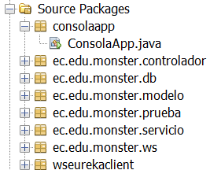
2.3 CREACIÓN DEL CLIENTE EN APLICACIÓN
DE CONSOLA
1 OBJETIVOS
2 MARCO TEÓRICO
2.1 INTRODUCCIÓN A DOTNET
2.2 DOTNET FRAMEWORK
2.3 DOTNET CORE
2.4 MONO Y XAMARIN
2.5 ENTITY FRAMEWORK CORE
2.6 C++
2.7 F#
2.8 VISUAL BASIC
2.9 C#
2.10 JAVA
2.11 JAVASCRIPT
3 DESARROLLO
3.1. VIDEO 2: LENGUAJES DE PROGRAMACIÓN DE .NET
3.2. VIDEO 3: INTEROPERABILIDAD DE LENGUAJES DE .NET
3.3. VIDEO 4: .NET STANDARD BCL PCL
4 CONCLUSIONES
5 RECOMENDACIONES
6 BIBLIOGRAFÍA
1 OBJETIVOS
2 MARCO TEÓRICO
2.1 DECLARACIÓN UPDATE
2.2 DECLARACIÓN SELECT
2.3 MARCO DE PÁGINA
2.4 BOOTSTRAP
3 DESARROLLO
3.1. VIDEO 2: LENGUAJES DE PROGRAMACIÓN DE .NET
3.2. VIDEO 3: INTEROPERABILIDAD DE LENGUAJES DE .NET
3.3. VIDEO 4: .NET STANDARD BCL PCL
4 CONCLUSIONES
5 RECOMENDACIONES
6 BIBLIOGRAFÍA
1 OBJETIVOS
2 DESARROLLO
3 EJECUCIÓN
4 CONCLUSIONES
5 RECOMENDACIONES
6 BIBLIOGRAFÍA
17

Slide 13
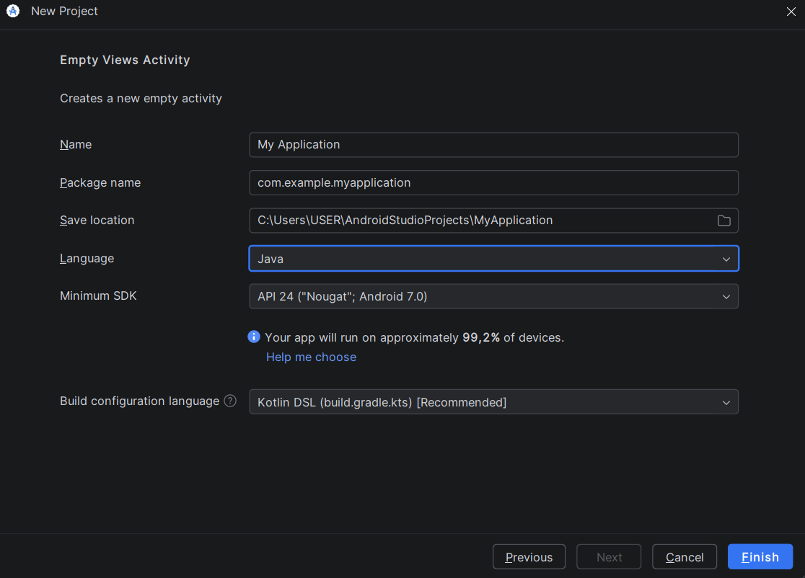
2.3 CREACIÓN DEL CLIENTE EN APLICACIÓN MÓVIL
1 OBJETIVOS
2 MARCO TEÓRICO
2.1 INTRODUCCIÓN A DOTNET
2.2 DOTNET FRAMEWORK
2.3 DOTNET CORE
2.4 MONO Y XAMARIN
2.5 ENTITY FRAMEWORK CORE
2.6 C++
2.7 F#
2.8 VISUAL BASIC
2.9 C#
2.10 JAVA
2.11 JAVASCRIPT
3 DESARROLLO
3.1. VIDEO 2: LENGUAJES DE PROGRAMACIÓN DE .NET
3.2. VIDEO 3: INTEROPERABILIDAD DE LENGUAJES DE .NET
3.3. VIDEO 4: .NET STANDARD BCL PCL
4 CONCLUSIONES
5 RECOMENDACIONES
6 BIBLIOGRAFÍA
1 OBJETIVOS
2 MARCO TEÓRICO
2.1 DECLARACIÓN UPDATE
2.2 DECLARACIÓN SELECT
2.3 MARCO DE PÁGINA
2.4 BOOTSTRAP
3 DESARROLLO
3.1. VIDEO 2: LENGUAJES DE PROGRAMACIÓN DE .NET
3.2. VIDEO 3: INTEROPERABILIDAD DE LENGUAJES DE .NET
3.3. VIDEO 4: .NET STANDARD BCL PCL
4 CONCLUSIONES
5 RECOMENDACIONES
6 BIBLIOGRAFÍA
1 OBJETIVOS
2 DESARROLLO
3 EJECUCIÓN
4 CONCLUSIONES
5 RECOMENDACIONES
6 BIBLIOGRAFÍA
17

Slide 14
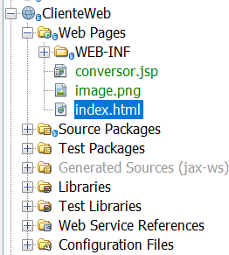
2.4. CREACIÓN DEL CLIENTE EN APLICACIÓN DE WEB
1 OBJETIVOS
2 MARCO TEÓRICO
2.1 INTRODUCCIÓN A DOTNET
2.2 DOTNET FRAMEWORK
2.3 DOTNET CORE
2.4 MONO Y XAMARIN
2.5 ENTITY FRAMEWORK CORE
2.6 C++
2.7 F#
2.8 VISUAL BASIC
2.9 C#
2.10 JAVA
2.11 JAVASCRIPT
3 DESARROLLO
3.1. VIDEO 2: LENGUAJES DE PROGRAMACIÓN DE .NET
3.2. VIDEO 3: INTEROPERABILIDAD DE LENGUAJES DE .NET
3.3. VIDEO 4: .NET STANDARD BCL PCL
4 CONCLUSIONES
5 RECOMENDACIONES
6 BIBLIOGRAFÍA
1 OBJETIVOS
2 MARCO TEÓRICO
2.1 DECLARACIÓN UPDATE
2.2 DECLARACIÓN SELECT
2.3 MARCO DE PÁGINA
2.4 BOOTSTRAP
3 DESARROLLO
3.1. VIDEO 2: LENGUAJES DE PROGRAMACIÓN DE .NET
3.2. VIDEO 3: INTEROPERABILIDAD DE LENGUAJES DE .NET
3.3. VIDEO 4: .NET STANDARD BCL PCL
4 CONCLUSIONES
5 RECOMENDACIONES
6 BIBLIOGRAFÍA
1 OBJETIVOS
2 DESARROLLO
3 EJECUCIÓN
4 CONCLUSIONES
5 RECOMENDACIONES
6 BIBLIOGRAFÍA
Se crean los paquetes orientados a una arquitectura MVC con una capa extra de servlets y jsp en las vistas
17

Slide 15
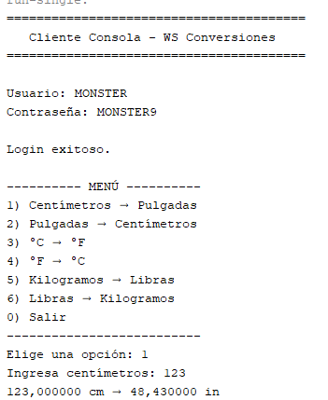
3 EJECUCIÓN
1 OBJETIVOS
2 MARCO TEÓRICO
2.1 INTRODUCCIÓN A DOTNET
2.2 DOTNET FRAMEWORK
2.3 DOTNET CORE
2.4 MONO Y XAMARIN
2.5 ENTITY FRAMEWORK CORE
2.6 C++
2.7 F#
2.8 VISUAL BASIC
2.9 C#
2.10 JAVA
2.11 JAVASCRIPT
3 DESARROLLO
3.1. VIDEO 2: LENGUAJES DE PROGRAMACIÓN DE .NET
3.2. VIDEO 3: INTEROPERABILIDAD DE LENGUAJES DE .NET
3.3. VIDEO 4: .NET STANDARD BCL PCL
4 CONCLUSIONES
5 RECOMENDACIONES
6 BIBLIOGRAFÍA
1 OBJETIVOS
2 MARCO TEÓRICO
2.1 DECLARACIÓN UPDATE
2.2 DECLARACIÓN SELECT
2.3 MARCO DE PÁGINA
2.4 BOOTSTRAP
3 DESARROLLO
3.1. VIDEO 2: LENGUAJES DE PROGRAMACIÓN DE .NET
3.2. VIDEO 3: INTEROPERABILIDAD DE LENGUAJES DE .NET
3.3. VIDEO 4: .NET STANDARD BCL PCL
4 CONCLUSIONES
5 RECOMENDACIONES
6 BIBLIOGRAFÍA
1 OBJETIVOS
2 DESARROLLO
3 EJECUCIÓN
4 CONCLUSIONES
5 RECOMENDACIONES
6 BIBLIOGRAFÍA
Ejecución de cliente consola
17

Slide 16
Ejecución del cliente escritorio:
1 OBJETIVOS
2 MARCO TEÓRICO
2.1 INTRODUCCIÓN A DOTNET
2.2 DOTNET FRAMEWORK
2.3 DOTNET CORE
2.4 MONO Y XAMARIN
2.5 ENTITY FRAMEWORK CORE
2.6 C++
2.7 F#
2.8 VISUAL BASIC
2.9 C#
2.10 JAVA
2.11 JAVASCRIPT
3 DESARROLLO
3.1. VIDEO 2: LENGUAJES DE PROGRAMACIÓN DE .NET
3.2. VIDEO 3: INTEROPERABILIDAD DE LENGUAJES DE .NET
3.3. VIDEO 4: .NET STANDARD BCL PCL
4 CONCLUSIONES
5 RECOMENDACIONES
6 BIBLIOGRAFÍA
1 OBJETIVOS
2 MARCO TEÓRICO
2.1 DECLARACIÓN UPDATE
2.2 DECLARACIÓN SELECT
2.3 MARCO DE PÁGINA
2.4 BOOTSTRAP
3 DESARROLLO
3.1. VIDEO 2: LENGUAJES DE PROGRAMACIÓN DE .NET
3.2. VIDEO 3: INTEROPERABILIDAD DE LENGUAJES DE .NET
3.3. VIDEO 4: .NET STANDARD BCL PCL
4 CONCLUSIONES
5 RECOMENDACIONES
6 BIBLIOGRAFÍA
1 OBJETIVOS
2 DESARROLLO
3 EJECUCIÓN
4 CONCLUSIONES
5 RECOMENDACIONES
6 BIBLIOGRAFÍA
17

Slide 17
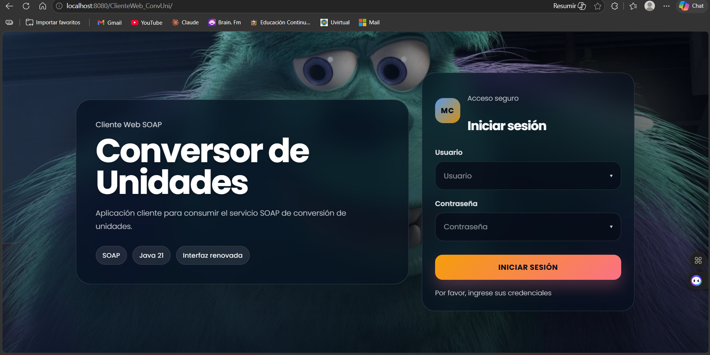
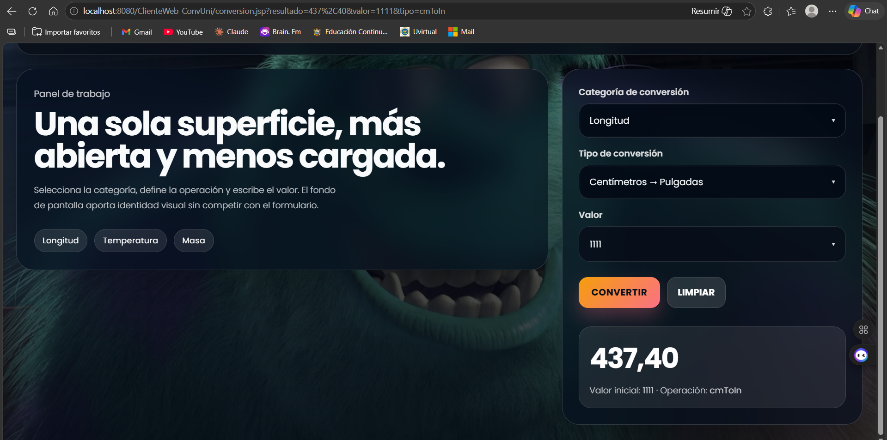
Ejecución del cliente web:
1 OBJETIVOS
2 MARCO TEÓRICO
2.1 INTRODUCCIÓN A DOTNET
2.2 DOTNET FRAMEWORK
2.3 DOTNET CORE
2.4 MONO Y XAMARIN
2.5 ENTITY FRAMEWORK CORE
2.6 C++
2.7 F#
2.8 VISUAL BASIC
2.9 C#
2.10 JAVA
2.11 JAVASCRIPT
3 DESARROLLO
3.1. VIDEO 2: LENGUAJES DE PROGRAMACIÓN DE .NET
3.2. VIDEO 3: INTEROPERABILIDAD DE LENGUAJES DE .NET
3.3. VIDEO 4: .NET STANDARD BCL PCL
4 CONCLUSIONES
5 RECOMENDACIONES
6 BIBLIOGRAFÍA
1 OBJETIVOS
2 MARCO TEÓRICO
2.1 DECLARACIÓN UPDATE
2.2 DECLARACIÓN SELECT
2.3 MARCO DE PÁGINA
2.4 BOOTSTRAP
3 DESARROLLO
3.1. VIDEO 2: LENGUAJES DE PROGRAMACIÓN DE .NET
3.2. VIDEO 3: INTEROPERABILIDAD DE LENGUAJES DE .NET
3.3. VIDEO 4: .NET STANDARD BCL PCL
4 CONCLUSIONES
5 RECOMENDACIONES
6 BIBLIOGRAFÍA
1 OBJETIVOS
2 DESARROLLO
3 EJECUCIÓN
4 CONCLUSIONES
5 RECOMENDACIONES
6 BIBLIOGRAFÍA
17

Slide 18
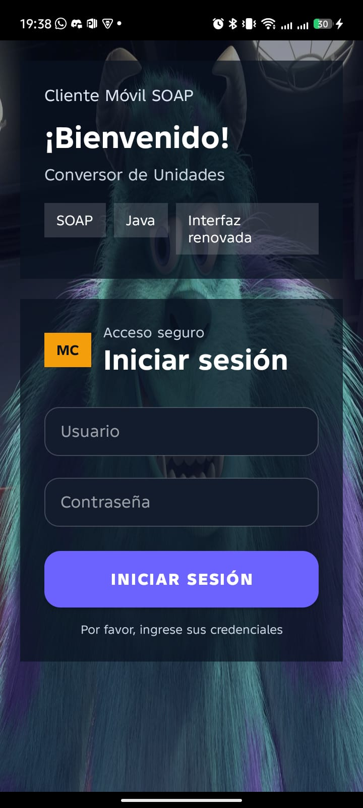
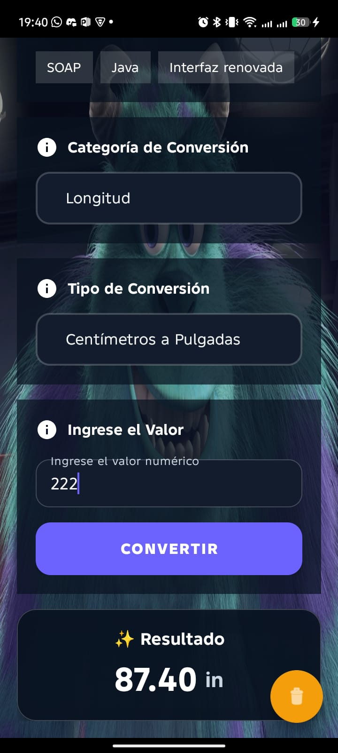
1 OBJETIVOS
2 MARCO TEÓRICO
2.1 INTRODUCCIÓN A DOTNET
2.2 DOTNET FRAMEWORK
2.3 DOTNET CORE
2.4 MONO Y XAMARIN
2.5 ENTITY FRAMEWORK CORE
2.6 C++
2.7 F#
2.8 VISUAL BASIC
2.9 C#
2.10 JAVA
2.11 JAVASCRIPT
3 DESARROLLO
3.1. VIDEO 2: LENGUAJES DE PROGRAMACIÓN DE .NET
3.2. VIDEO 3: INTEROPERABILIDAD DE LENGUAJES DE .NET
3.3. VIDEO 4: .NET STANDARD BCL PCL
4 CONCLUSIONES
5 RECOMENDACIONES
6 BIBLIOGRAFÍA
1 OBJETIVOS
2 MARCO TEÓRICO
2.1 DECLARACIÓN UPDATE
2.2 DECLARACIÓN SELECT
2.3 MARCO DE PÁGINA
2.4 BOOTSTRAP
3 DESARROLLO
3.1. VIDEO 2: LENGUAJES DE PROGRAMACIÓN DE .NET
3.2. VIDEO 3: INTEROPERABILIDAD DE LENGUAJES DE .NET
3.3. VIDEO 4: .NET STANDARD BCL PCL
4 CONCLUSIONES
5 RECOMENDACIONES
6 BIBLIOGRAFÍA
1 OBJETIVOS
2 DESARROLLO
3 EJECUCIÓN
4 CONCLUSIONES
5 RECOMENDACIONES
6 BIBLIOGRAFÍA
Ejecución de cliente móvil
17

Slide 19
4 CONCLUSIONES
1 OBJETIVOS
2 MARCO TEÓRICO
2.1 INTRODUCCIÓN A DOTNET
2.2 DOTNET FRAMEWORK
2.3 DOTNET CORE
2.4 MONO Y XAMARIN
2.5 ENTITY FRAMEWORK CORE
2.6 C++
2.7 F#
2.8 VISUAL BASIC
2.9 C#
2.10 JAVA
2.11 JAVASCRIPT
3 DESARROLLO
3.1. VIDEO 2: LENGUAJES DE PROGRAMACIÓN DE .NET
3.2. VIDEO 3: INTEROPERABILIDAD DE LENGUAJES DE .NET
3.3. VIDEO 4: .NET STANDARD BCL PCL
4 CONCLUSIONES
5 RECOMENDACIONES
6 BIBLIOGRAFÍA
1 OBJETIVOS
2 MARCO TEÓRICO
2.1 DECLARACIÓN UPDATE
2.2 DECLARACIÓN SELECT
2.3 MARCO DE PÁGINA
2.4 BOOTSTRAP
3 DESARROLLO
3.1. VIDEO 2: LENGUAJES DE PROGRAMACIÓN DE .NET
3.2. VIDEO 3: INTEROPERABILIDAD DE LENGUAJES DE .NET
3.3. VIDEO 4: .NET STANDARD BCL PCL
4 CONCLUSIONES
5 RECOMENDACIONES
6 BIBLIOGRAFÍA
1 OBJETIVOS
2 DESARROLLO
3 EJECUCIÓN
4 CONCLUSIONES
5 BIBLIOGRAFÍA
La práctica permitió a los estudiantes desarrollar un servicio web básico en Java, utilizando tecnologías estándar como JAX-WS. Esto les proporcionó una comprensión práctica de cómo exponer métodos de conversión de unidades a través de un servicio web accesible.
La correcta estructuración del proyecto en paquetes (prueba, servicio, ws) mejoró la organización y mantenibilidad del código. Este enfoque modular facilita futuras modificaciones y extensiones del sistema.
35

Slide 20
6 BIBLIOGRAFÍA
1 OBJETIVOS
2 MARCO TEÓRICO
2.1 INTRODUCCIÓN A DOTNET
2.2 DOTNET FRAMEWORK
2.3 DOTNET CORE
2.4 MONO Y XAMARIN
2.5 ENTITY FRAMEWORK CORE
2.6 C++
2.7 F#
2.8 VISUAL BASIC
2.9 C#
2.10 JAVA
2.11 JAVASCRIPT
3 DESARROLLO
3.1. VIDEO 2: LENGUAJES DE PROGRAMACIÓN DE .NET
3.2. VIDEO 3: INTEROPERABILIDAD DE LENGUAJES DE .NET
3.3. VIDEO 4: .NET STANDARD BCL PCL
4 CONCLUSIONES
5 RECOMENDACIONES
6 BIBLIOGRAFÍA
1 OBJETIVOS
2 MARCO TEÓRICO
2.1 DECLARACIÓN UPDATE
2.2 DECLARACIÓN SELECT
2.3 MARCO DE PÁGINA
2.4 BOOTSTRAP
3 DESARROLLO
3.1. VIDEO 2: LENGUAJES DE PROGRAMACIÓN DE .NET
3.2. VIDEO 3: INTEROPERABILIDAD DE LENGUAJES DE .NET
3.3. VIDEO 4: .NET STANDARD BCL PCL
4 CONCLUSIONES
5 RECOMENDACIONES
6 BIBLIOGRAFÍA
1 OBJETIVOS
2 DESARROLLO
3 EJECUCIÓN
4 CONCLUSIONES
5 RECOMENDACIONES
6 BIBLIOGRAFÍA
Deitel, P., & Deitel, H. (2017). Java How to Program (Late Objects) (11th ed.). Pearson.
Oracle. (n.d.). Java Platform, Enterprise Edition (Java EE). Recuperado de https://www.oracle.com/java/technologies/java-ee-glance.html
Pressman, R. S., & Maxim, B. R. (2019). Software Engineering: A Practitioner's Approach (9th ed.). McGraw-Hill Education.
Eckel, B. (2006). Thinking in Java (4th ed.). Prentice Hall.
Bloch, J. (2018). Effective Java (3rd ed.). Addison-Wesley.
Sierra, K., & Bates, B. (2015). Head First Java (2nd ed.). O'Reilly Media.
37

